Slide 1
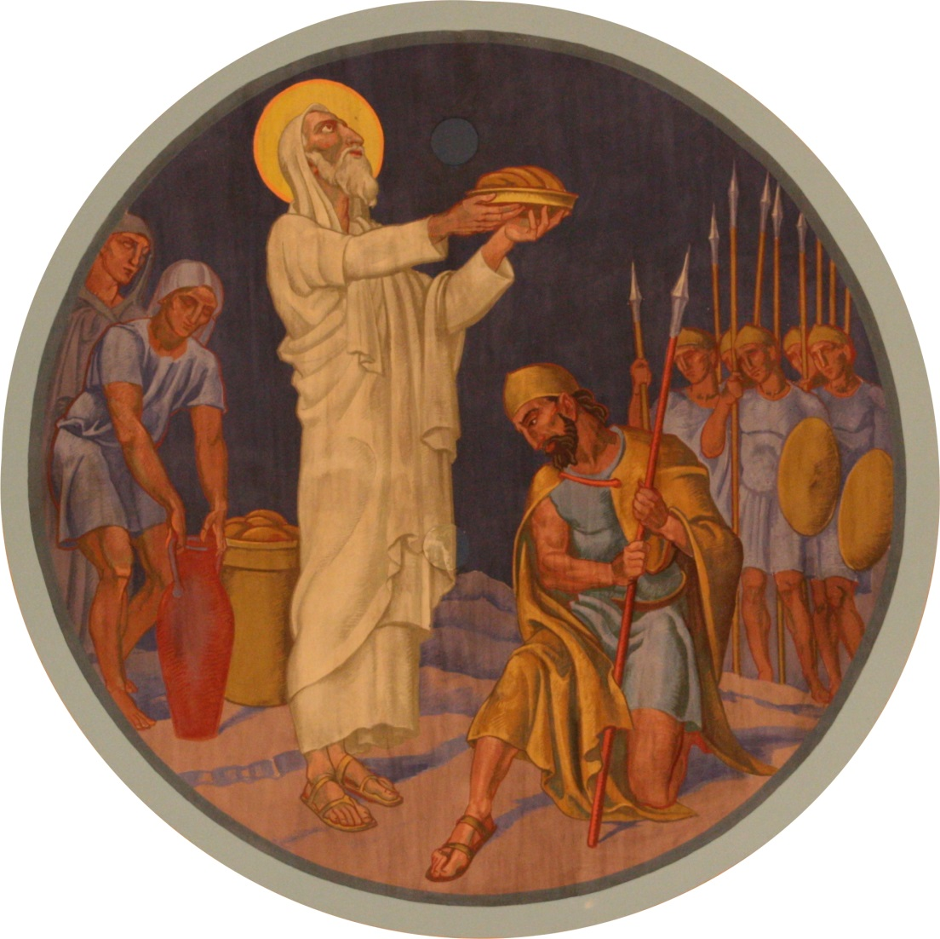
Geneza 14
Avraam și Melhisedec

Slide 2
Ce repere avea Avraam până în cap.14?
O promisiune (Gen 12)
Un altar și o promisiune reafirmată
Episodul din Egipt
Despărțirea de Lot
O promisiune în urma despărțirii de Lot
Fără Legământ, Fără Scripturi, Fără Porunci

Slide 3
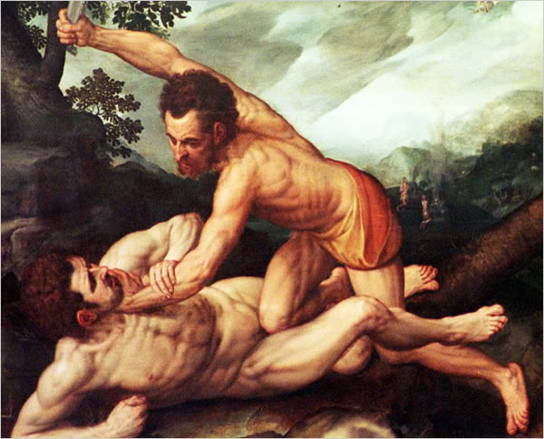
Sunt eu oare păzitorul fratelui meu?
Da, sunt gata să-mi dau viața pentru el

Slide 4
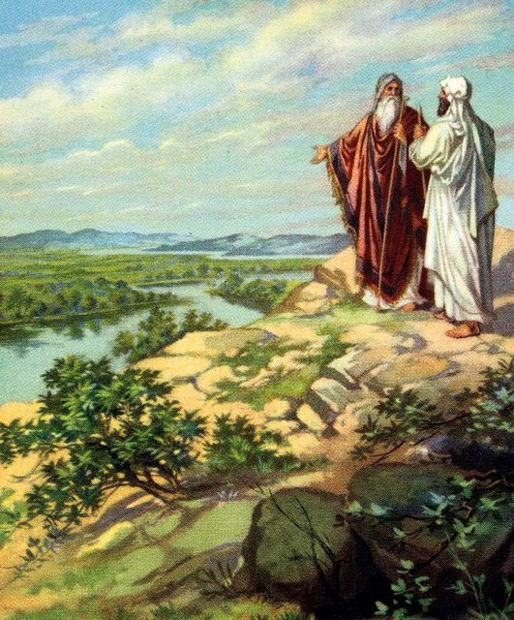
A sosit vremea să
iau țara în stăpânire...
A sosit, în sfârșit, vremea
să devin o binecuvântare...
Care a fost raționamentul
credinței lui Avraam?

Slide 5
Suntem în Spațiul Recuperării...
Cap 14 în contextul cărții
Valea Împăratului...
Prea mulți Împărați...
Cine e adevăratul împărat? – Nimic pentru mine...
Conectat la o alta lume. La un alt sistem. La nevăzut..
Blestem vs. Binecuvantare
Un test complex care precede primul Legamânt

Slide 6
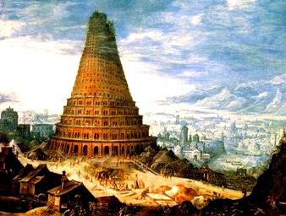
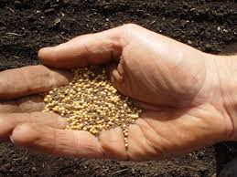
Reflecții pe modelul lui Avraam
Răul e spectaculos. Binele e discret.

